Slide 1






Como melhorar a eficiência em pesquisas.

Slide 2
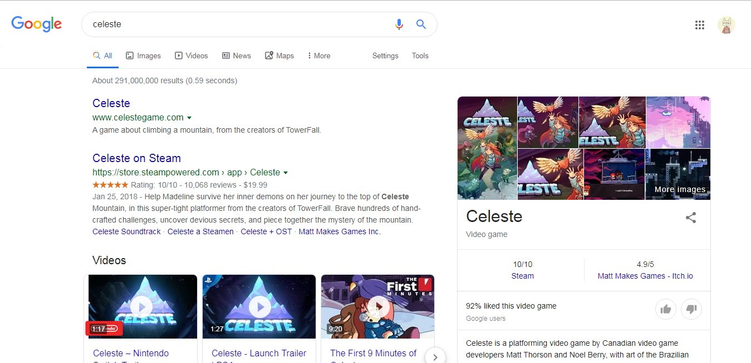
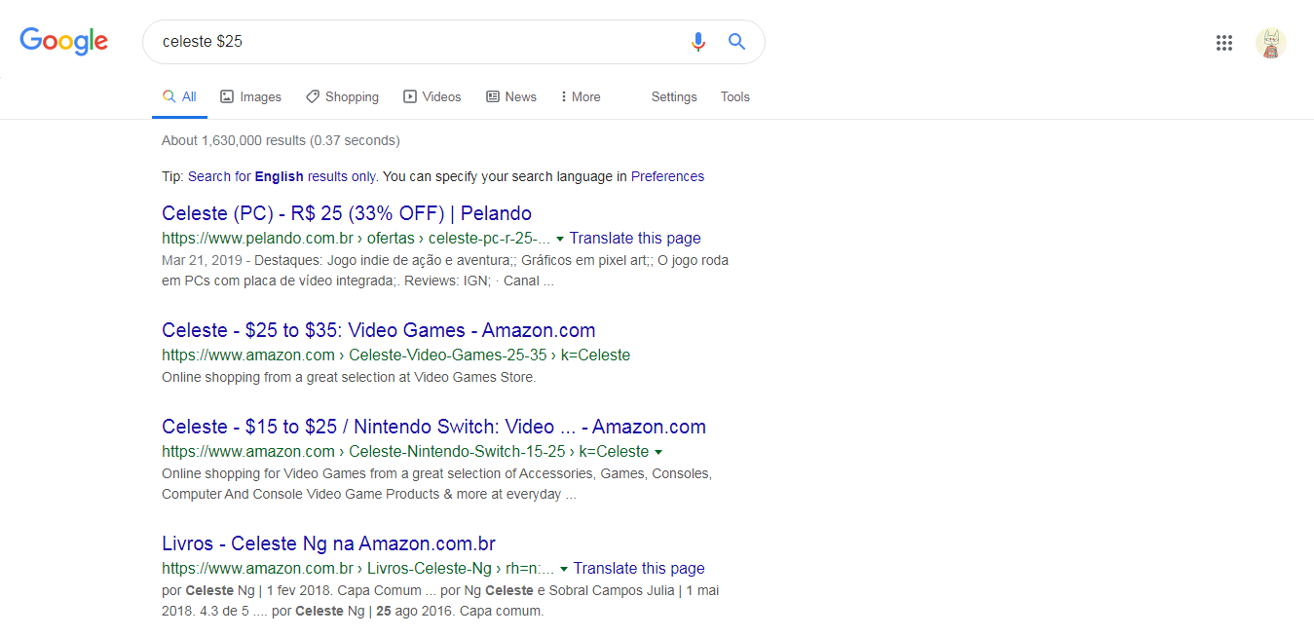
Refinando pesquisas
Procurar por um preço
Coloque “$” na frente de um número para pesquisar preços específicos
Exemplo:
Sem o filtro
Com o filtro

Slide 3
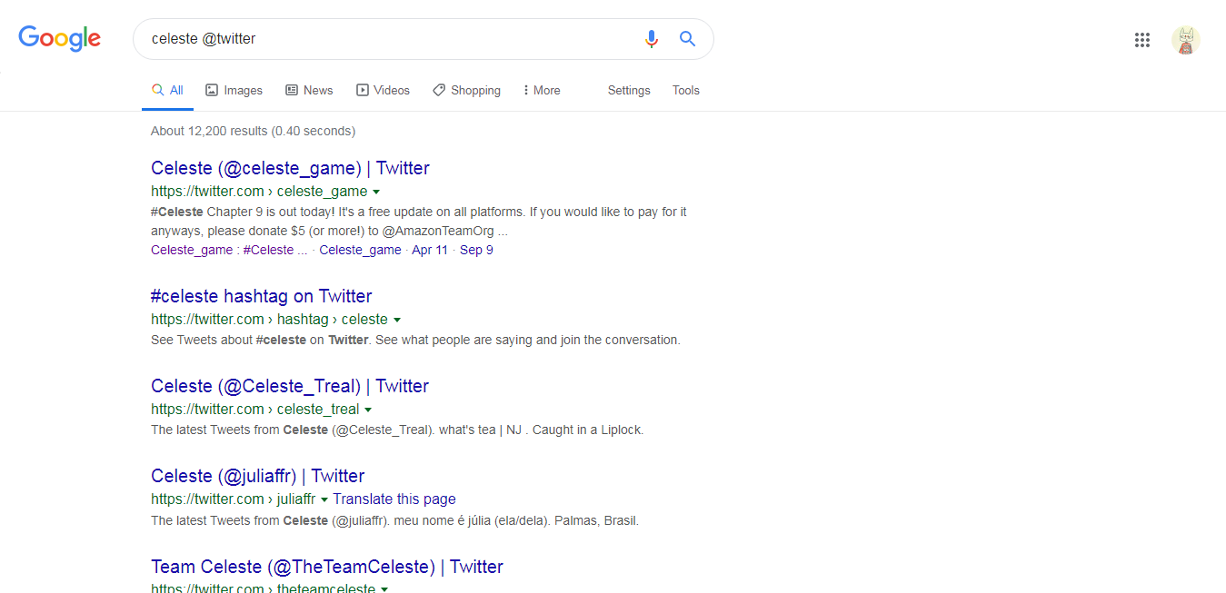
Refinando pesquisas
Procurar em redes sociais
Coloque “@” na frente da palavra para pesquisar em redes sociais
Exemplo:
Sem o filtro
Com o filtro

Slide 4
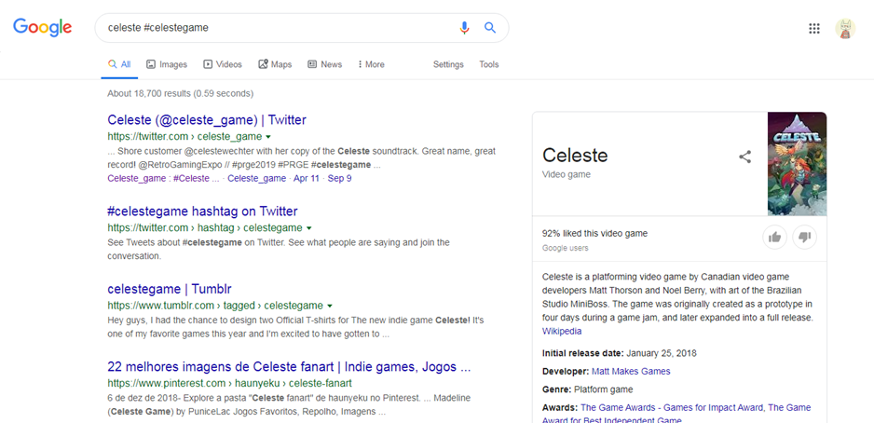
Refinando pesquisas
Excluir palavras em uma pesquisa
Coloque “#” na frente de uma palavra para pesquisar hashtags
Exemplo:
Sem o filtro
Com o filtro

Slide 5
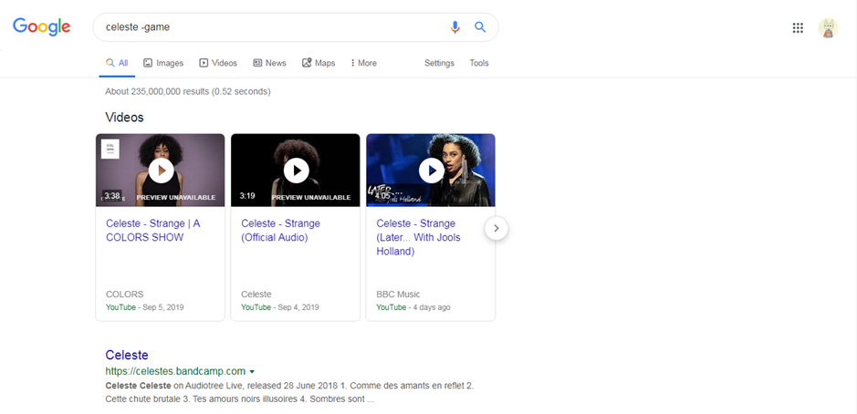
Refinando pesquisas
Excluir palavras em uma pesquisa
Coloque “-” na frente de uma palavra para excluir ela da pesquisa
Exemplo:
Sem o filtro
Com o filtro

Slide 6
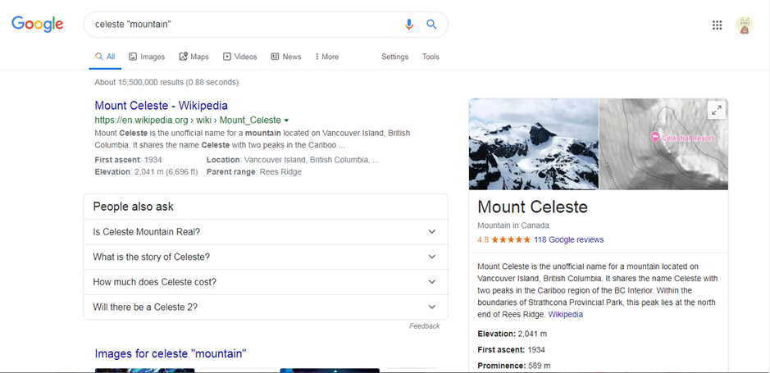
Refinando pesquisas
Procurar por uma palavra exata
Coloque uma palavra entre aspas para procurar aquela palavra em específico
Exemplo:
Sem o filtro
Com o filtro

Slide 7
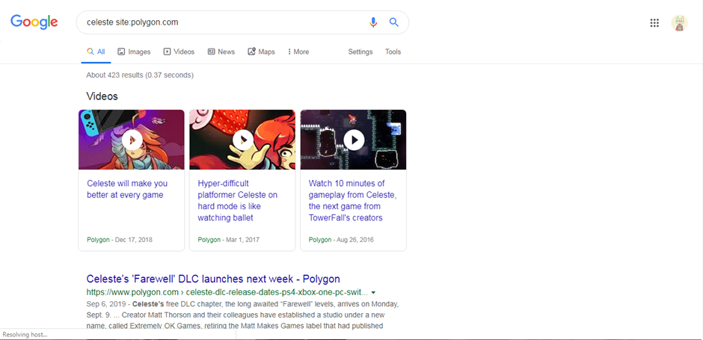
Refinando pesquisas
Procurar em um site
Coloque “site:” na frente de um site para pesquisar exclusivamente naquele site
Exemplo:
Sem o filtro
Com o filtro

Slide 8
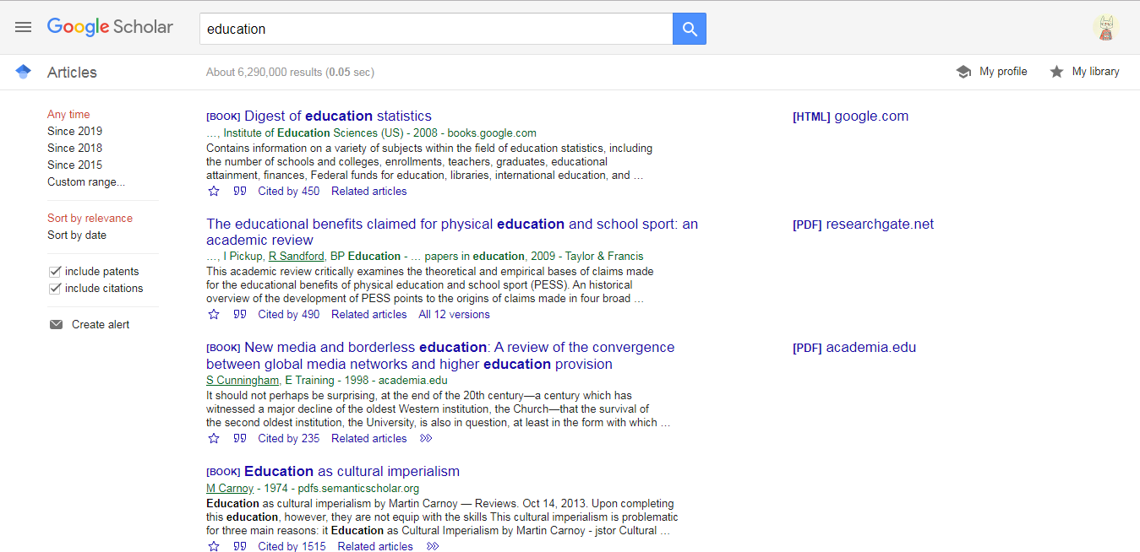
Google Scholar
Pesquisas em artigos científicos, processos judiciais, pesquisas e livros.
Sua biblioteca de pesquisas salvas
Fonte
Filtrar por data
Tipo de arquivo

Slide 9
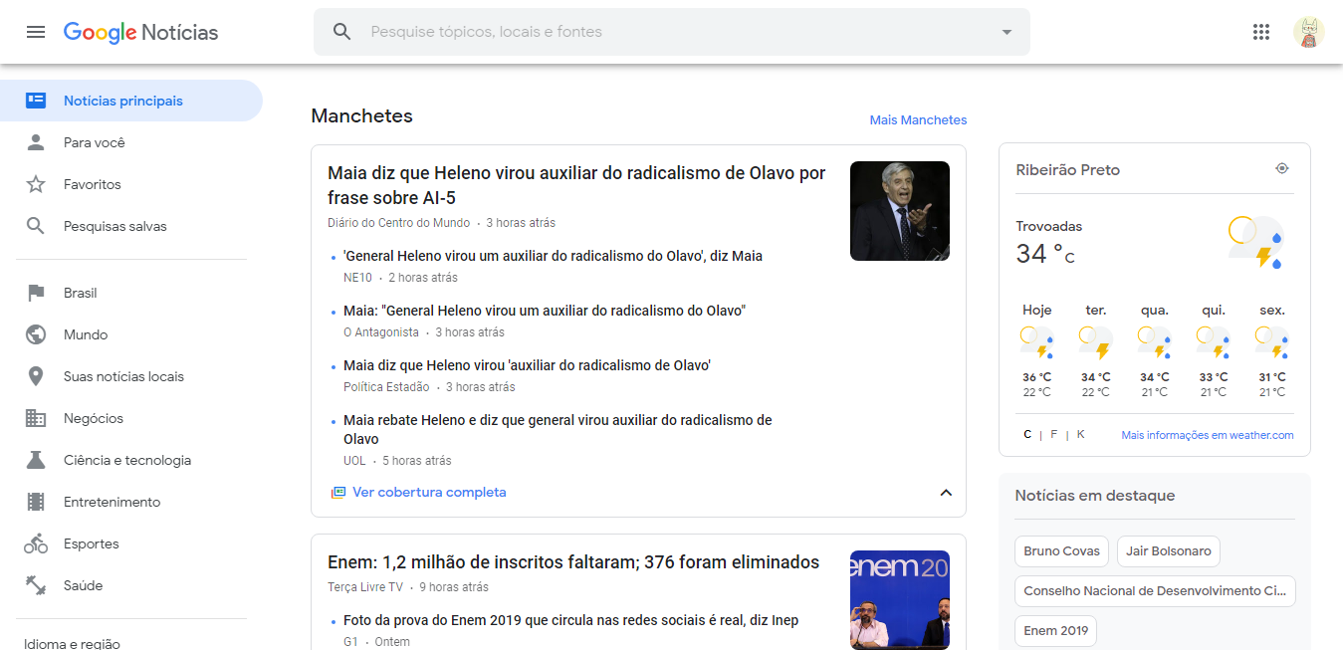
Google News
Serviço de pesquisa de notícias
Notícias relacionadas ao seu usuário
Notícias mais recentes
Categoria de notícias
Assuntos em destaque

Slide 10
Muito Obrigado
Eric
Guilherme
João
Murilo
Tony

